Slide 1

SOLAR
energy
phone
O CARREGADOR PORTATIL SUSTENTÁVEL DO SMARTPHONE

Slide 2
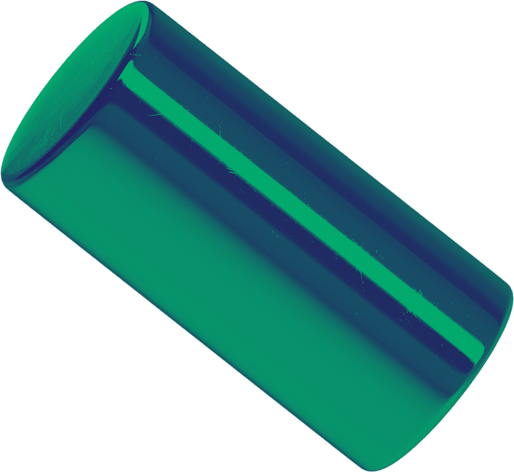
Technology &
Sustainable
energy
phone
energy
phone
SOLAR
SOLAR
SOLAR
O CARREGADOR PORTATIL SUSTENTÁVEL DO SMARTPHONE
energy
O CARREGADOR PORTATIL SUSTENTÁVEL DO SMARTPHONE
phone
O CARREGADOR PORTATIL SUSTENTÁVEL DO SMARTPHONE

Slide 3

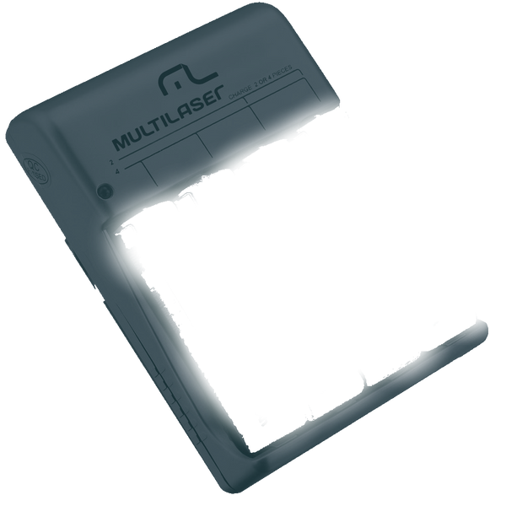
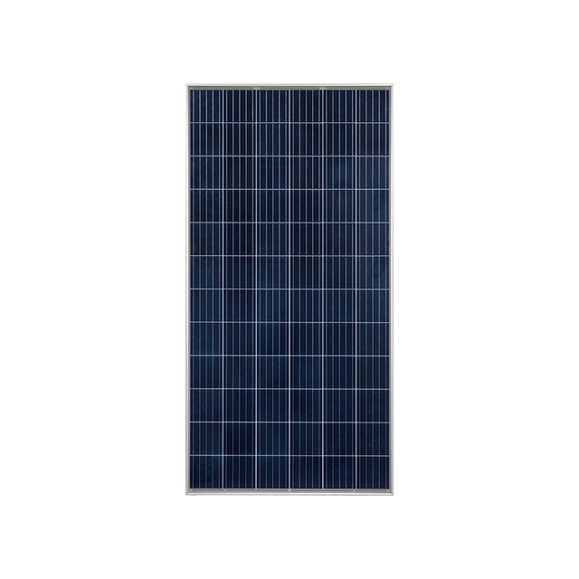

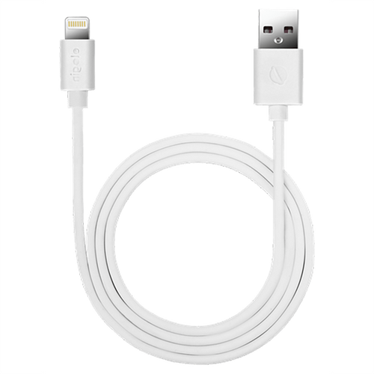
NA CAIXA VEM:
SOLAR
energy
phone
O CARREGADOR PORTATIL SUSTENTÁVEL DO SMARTPHONE
1 CARREGADOR
2 BATERIAS
RECARREGAVEIS
1 PLACA
SOLAR
2 CABOS USB
1 ANDROID E 1 IOS
SOLAR
energy
phone
O CARREGADOR PORTATIL SUSTENTÁVEL DO SMARTPHONE
energy
energy
phone
phone
O CARREGADOR PORTATIL SUSTENTÁVEL DO SMARTPHONE
O CARREGADOR PORTATIL SUSTENTÁVEL DO SMARTPHONE
SOLAR
SOLAR

Slide 4
Bateria, Carregador, Cabo USB e Placa Solar
SOLAR
energy
phone
O CARREGADOR PORTATIL SUSTENTÁVEL DO SMARTPHONE
MODO DE USAR: Para carregar as duas pilhas, basta colocar elas dentro do carregador nas indicações + e - indicadas nas baterias e no carregador.
Em seguida, conectar o cabo USB no carregador e na placa solar e a expor em local com luminosidade solar.
SOLAR
SOLAR
O CARREGADOR PORTATIL SUSTENTÁVEL DO SMARTPHONE
O CARREGADOR PORTATIL SUSTENTÁVEL DO SMARTPHONE
phone
phone
energy
energy

Slide 5
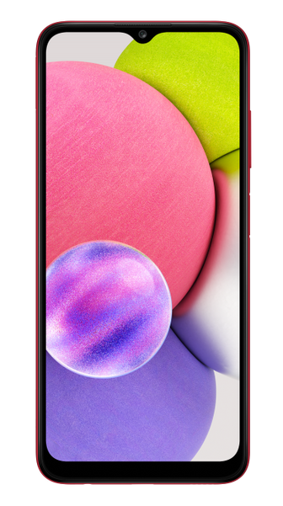
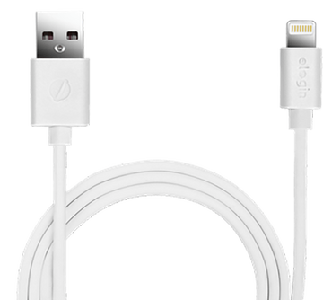
Bateria, Cabo USB e Smartphone
MODO DE USAR: Para carregar o celular, basta conectar o cabo USB no seu smartphone e na bateria.
energy
phone
O CARREGADOR PORTATIL SUSTENTÁVEL DO SMARTPHONE
SOLAR

Slide 6
MATRIZ SWOT
SOLAR
energy
phone
O CARREGADOR PORTATIL SUSTENTÁVEL DO SMARTPHONE

Slide 7
Forças:
SOLAR
energy
phone
O CARREGADOR PORTATIL SUSTENTÁVEL DO SMARTPHONE
Objeto Pequeno e de facil porte;
Sustentável, pois usa energia renovável;
Nossa bateria é unica.

Slide 8
Fraquezas:
SOLAR
energy
phone
O CARREGADOR PORTATIL SUSTENTÁVEL DO SMARTPHONE
Sem a exposição solar ele não fornece energia

Slide 9
Oportunidades:
SOLAR
energy
phone
O CARREGADOR PORTATIL SUSTENTÁVEL DO SMARTPHONE
Inédito no mercado;
Não tem competidores no mercado;
Apostar em Tecnologia e Sustentabilidade é apostar no futuro.

Slide 10
Ameaças:
SOLAR
energy
phone
O CARREGADOR PORTATIL SUSTENTÁVEL DO SMARTPHONE
Competição Agressiva;
Mudança de preferência dos consumidores;
Aumento nos custos dos recursos.

Slide 11
Alguma Dúvida do Nosso Produto
ou da Matriz Swot ?

Slide 12
SOLAR
energy
phone
O CARREGADOR PORTATIL SUSTENTÁVEL DO SMARTPHONE
© ENERGY SOLAR PHONE TEM TODOS OS DIREITOS RESERVADOS
Antony, Gabriele, Matheus e Thais

